Slide 1
Licence 2, semestre 4
2025-2026
– UEO Celtes –
Origine et connaissance
des mondes celtiques

Slide 2
Les Celtes et l’archéologie
L’archéologie : « Science qui a pour objet l'étude des civilisations humaines passées à partir des monuments
et objets qui en subsistent » (CNRTL).

Slide 3
Le Deuxième âge du Fer
ou
période de La Tène
(Ve-Ier siècles av. J.-C.).

Slide 4
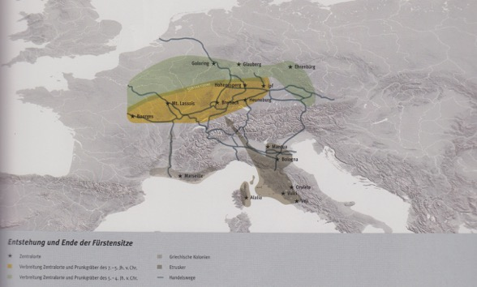
Les sites d’habitat « princiers » :
Phase des VIIe-VIe siècles av. J.-C. (en jaune) ;
Phase des Ve-IVe siècles av. J.-C. (en vert).

Slide 5
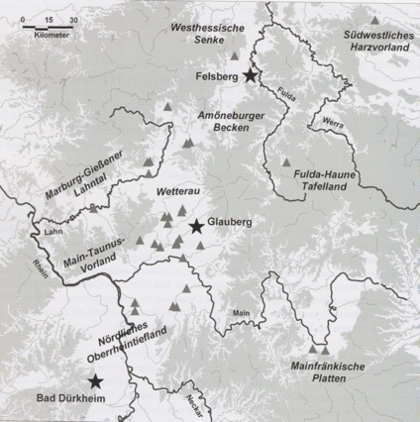
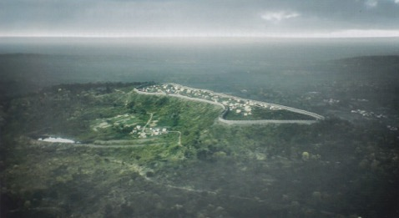
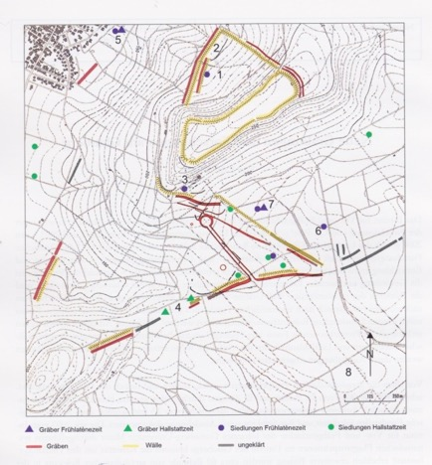
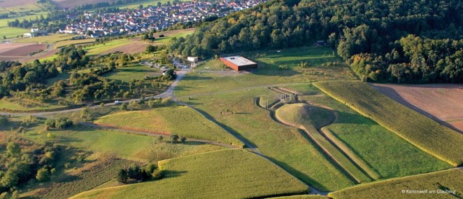
Glauberg, Wetteraukreis, Hesse, Allemagne
(fouilles 1994-1996 / 2004-2010).

Slide 6
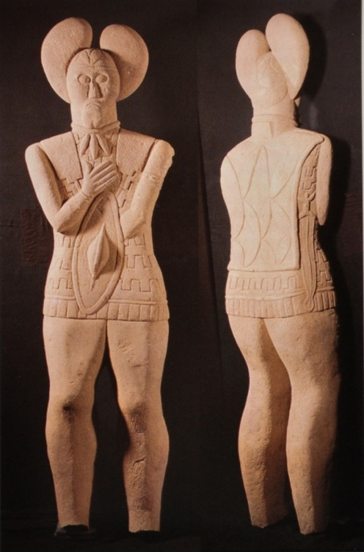
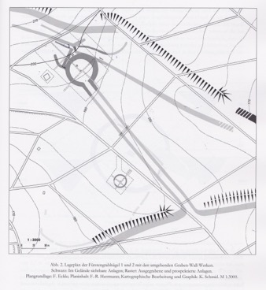
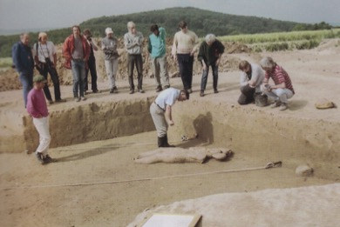
Glauberg, Wetteraukreis, Hesse, Allemagne ;
1. Plan du Tumulus I ; 2. Statue 1, in situ ;
3. Statue 1, grès rose ; H. 1, 86 m : Ve siècle av. J.-C.

Slide 7
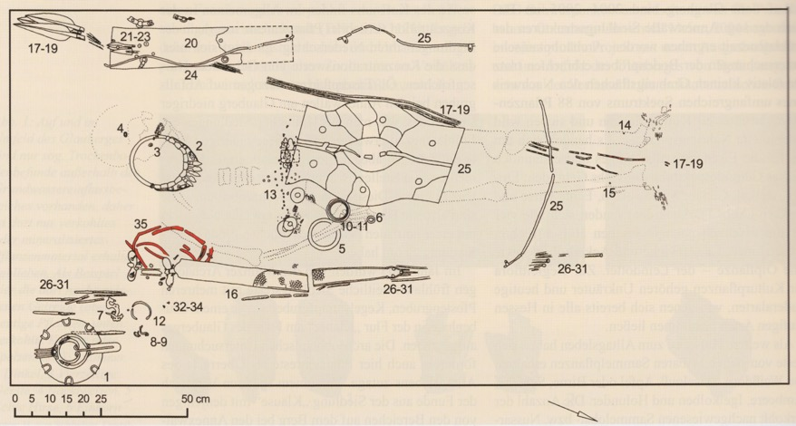
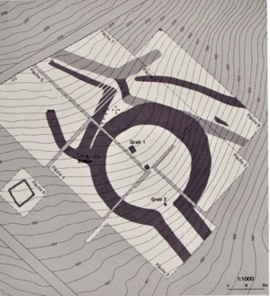
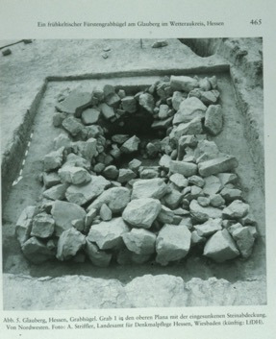
Glauberg, Wetteraukreis, Hesse, Allemagne ;
Tumulus I ; tombe 1 ; Ve siècle av. J.-C.

Slide 8
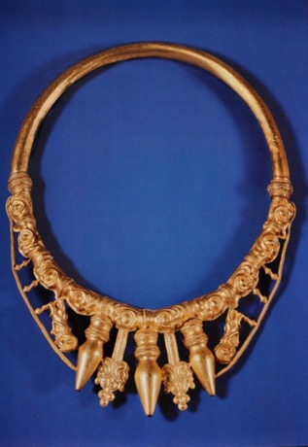
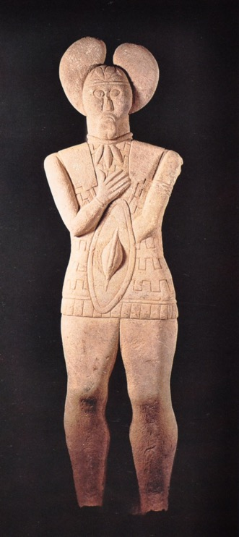
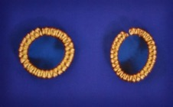
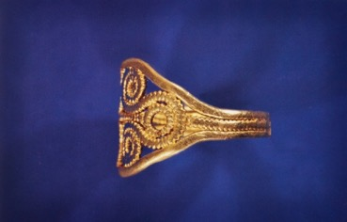
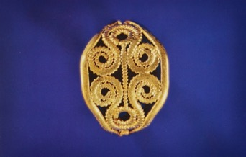
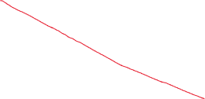
Glauberg, Wetteraukreis, Hesse;
Tumulus I, tombe 1 ; bijoux, or ;
Ve siècle av. J.-C.

Slide 9
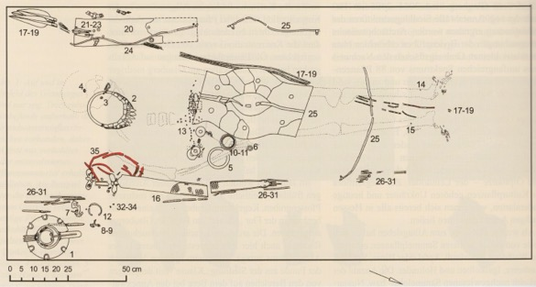
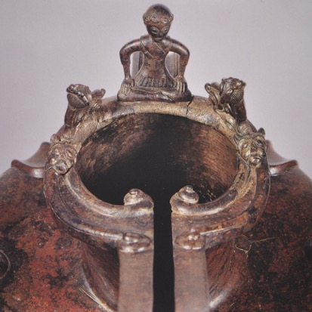
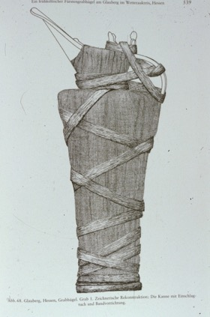
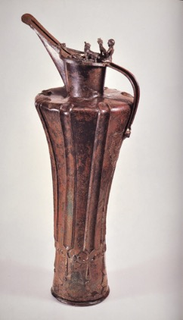
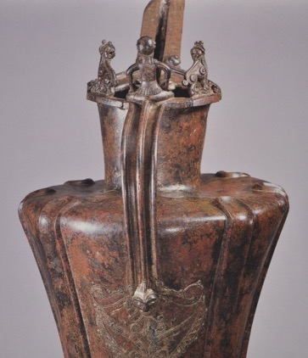
Glauberg, Wetteraukreis, Hesse , Allemagne ; tumulus I, tombe 1 ; cruche à bec, bronze ; H. 52, 5 cm (contenance 4 l.) ; Ve siècle av. J.-C.

Slide 10
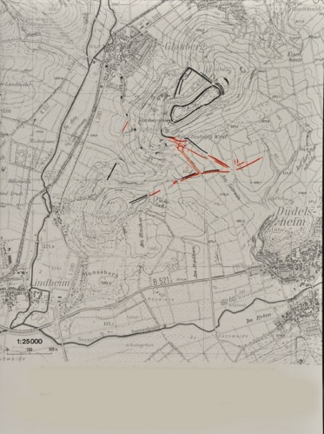
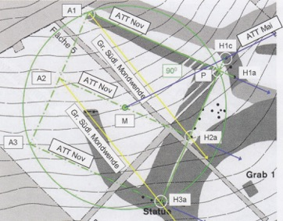
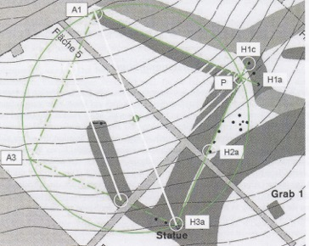
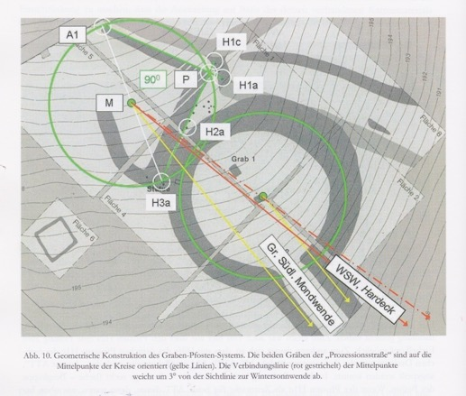
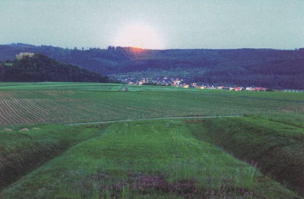
Glauberg, Wetteraukreis, Hesse, Allemagne ; Ve siècle av. J .-C.
L’hypothèse d’un site astronomique :

Slide 11
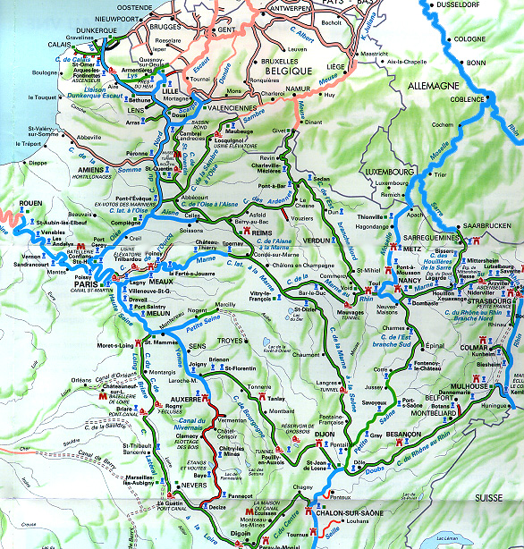
Le début du IIe âge du Fer
(Ve siècle av. J.-C.)
dans le nord-est de la France
(Aisne et Marne).

Slide 12
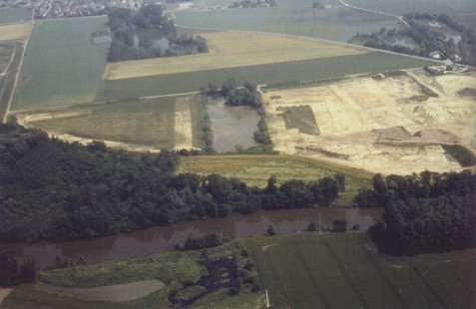
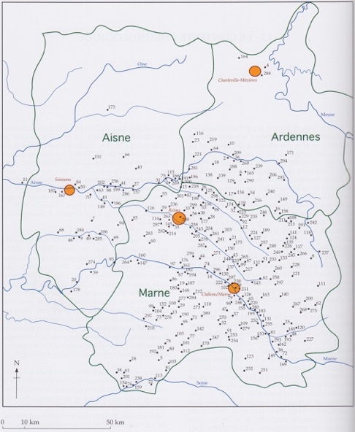
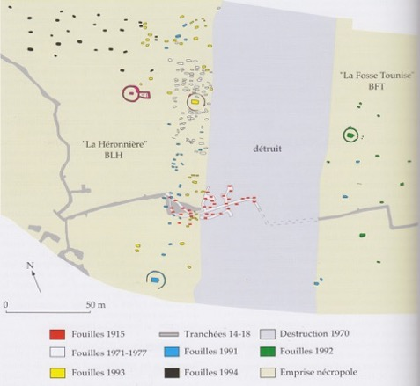
Carte des sites des âges du Fer dans l’Aisne et la Marne ; vue aérienne du site de Bucy-le-Long « La Héronnière » ; plan de la nécropole de Bucy-le-Long « La Héronnière » et « La Fosse Tounise ».

Slide 13
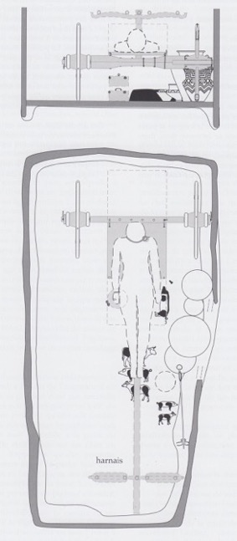
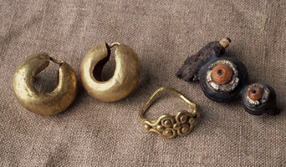
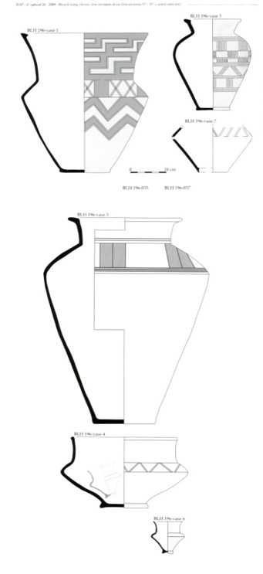
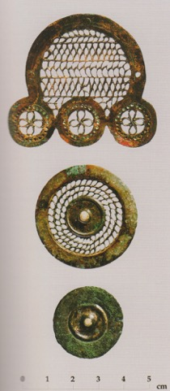
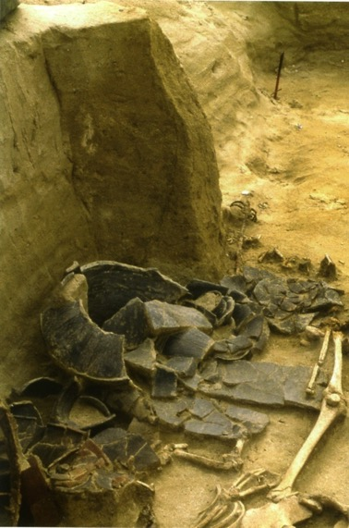
Bucy-le-Long, « La Héronnière », Aisne ; tombe à char BLH 196 : plan de la tombe ; paire de boucles d’oreilles, or ; bague, or ; fibule, bronze, or, corail ; détail des céramiques in situ et dessins ; appliques ajourées en bronze ; Ve siècle av. J.-C.

Slide 14
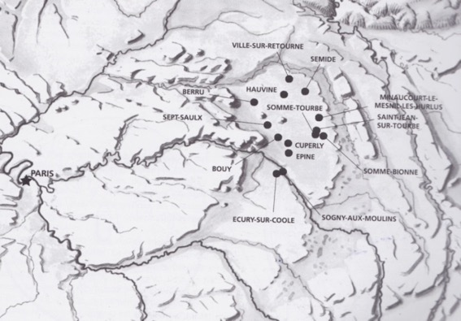
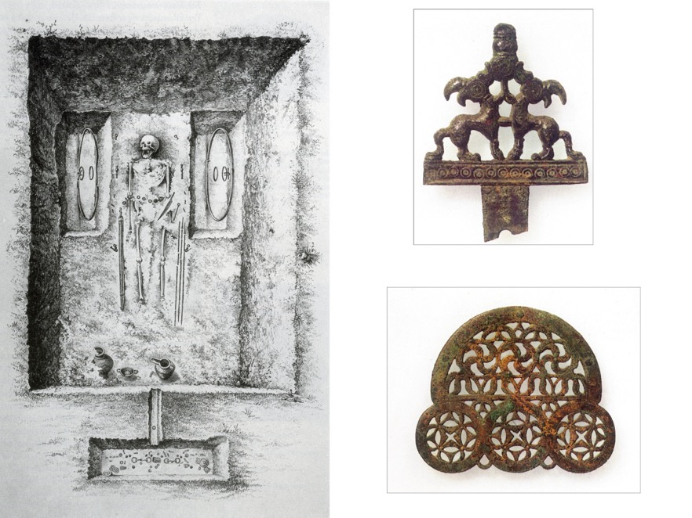
Somme-Bionne, « L’Homme mort », Marne, France ; tombe à char ; Ve siècle av. J.-C. (St Germain-en-Laye, MAN).

Slide 15
Dans l’ouest de la France,
des casques exceptionnels,
IVe siècle av. J.-C.

Slide 16
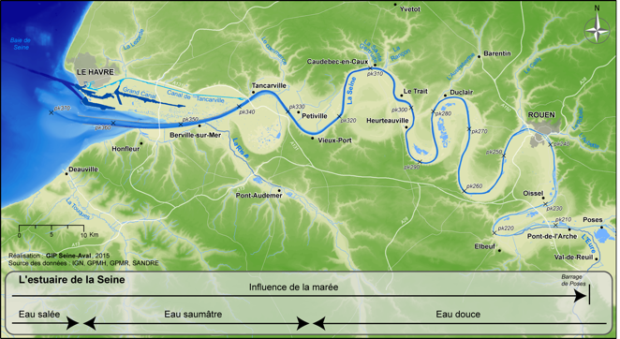
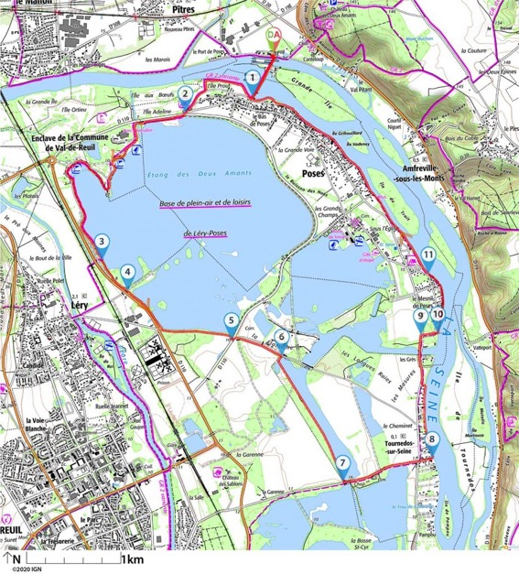
Amfreville-sous-les-Monts, Eure, France ; vallée de la Seine

Slide 17
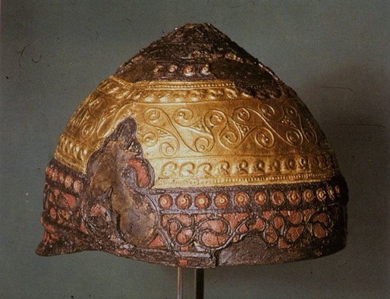
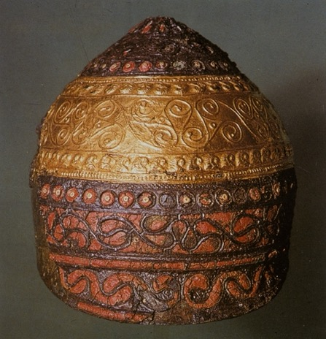
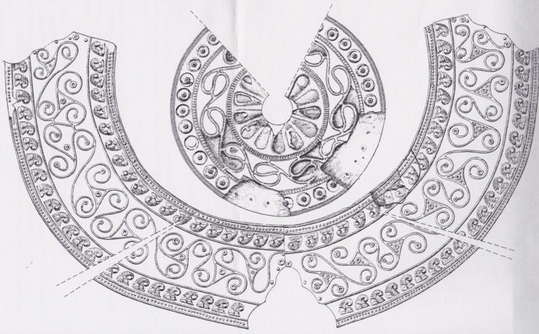
Amfreville-sous-les-Monts, Eure, France ; casque, bronze, fer, or, verre rouge ;
H. 16 cm ; IVe siècle av. J.-C. ;
(Saint-Germain-en-Laye, MAN /
Musée d’archéologie nationale).

Slide 18
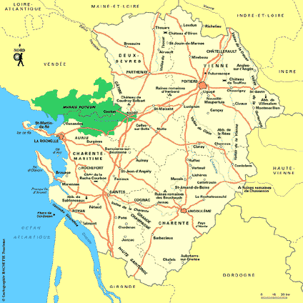
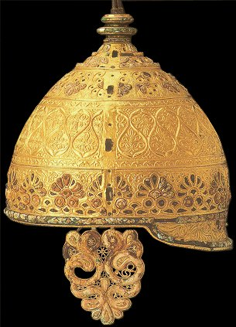
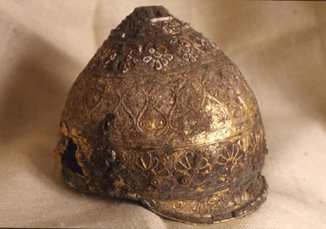
Agris, grotte des Perrats, Charente, France ; casque, fer, bronze, or, corail ; diam. 22 cm ;
IVe siècle av. J.-C. (Angoulême, musée municipal).

Slide 19
Au IVe siècle av. J.-C.,
des mouvements de population
du Plateau suisse vers l’Italie du nord

Slide 20
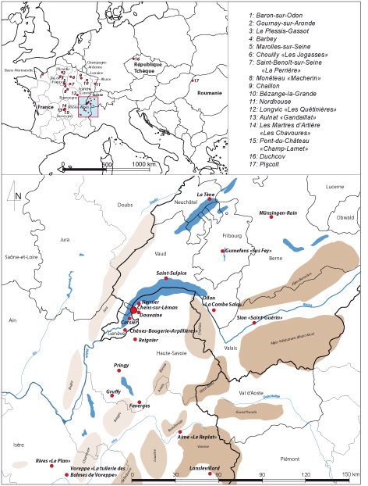
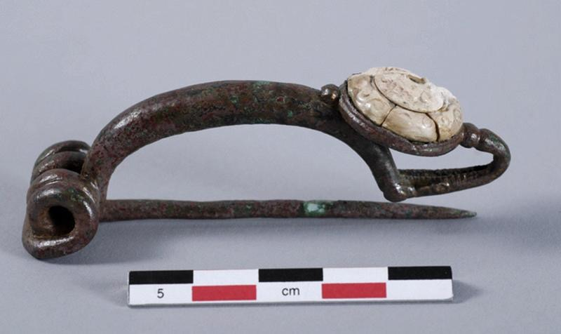
Nécropole de Münsingen-Rain, canton de Berne, Suisse ; exemple d’une fibule de type Münsingen ; bronze et corail ; IVe siècle av. J.-C.

Slide 21
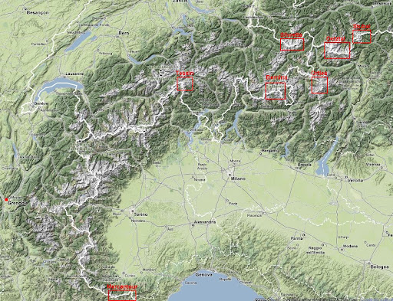
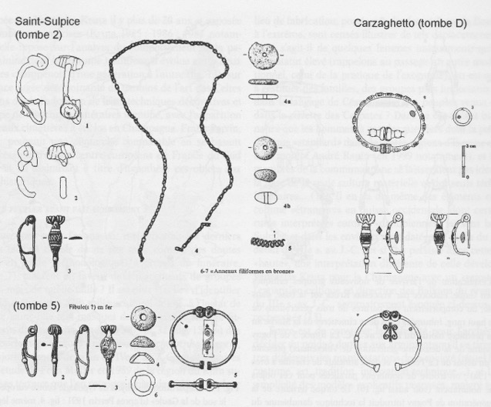


Contacts entre la Suisse occidentale et l’Italie du nord au IVe siècle av. J.-C. : exemple de Saint-Sulpice, Vaud, Suisse, tombes 2 et 5 et de Carzaghetto, Mantoue, tombe D.

Slide 22



La Tène, Neuchâtel, Suisse : plan du site et détail des fouilles du pont par E. Vouga (1923).

Slide 23


La Tène, Kt. Neuchâtel, Suisse ; lances, fer ; épées dans leur fourreau, fer ; IVe-IIIe siècles av. J.-C.

Slide 24

L’armement celtique au IIIe siècle av. J.-C. : le système de suspension de l’épée.

Slide 25

Cadre historique : Les Celtes en Italie
(prise de Rome, 389/390 av. J.-C.)
1. Carte des épées (IIIe siècle av. J.-C.) ; 2. Casalecchio di Reno, Bologne, tombe 53

Slide 26






Ciumeşti, Roumanie ; tombe de guerrier ; fragments de cotte de maille en fer avec ornements circulaires en bronze ; casque, fer, bronze, verre ; cnémides (jambières), bronze ; IIIe siècle av. J.-C.

Slide 27


Slide 28
Des villes ?
IIIe-IIe siècles av. J.-C.
Le cas de Manching, Kr. Ingolstadt,
Haute-Bavière, Allemagne

Slide 29





Manching, Kr. Ingolstadt, Haute-Bavière, Allemagne ; fouilles en cours (années 1990 et 1950) ; les différentes phases d’occupation du site :
(IIIe-Ier siècles av. J.-C.).

Slide 30



Manching – Plan du site
1. Maquette de l’agglomération, détail ;
2. Maquette de la porte Est.

Slide 31



Manching, Kr. Ingolstadt, Haute-Bavière, Allemagne ;
1. Détail de la tige centrale ;
2. Détail d’une feuille (avers et revers), bronze, or ;
3. Détail d’une feuille avec bourgeon et fruit, bronze, or ;

Slide 32


« L’arbre cultuel » de Manching ;
1. Reconstitution ; or, bronze ; H. env. 60 cm ; IIe siècle av. J.-C.
(Kelten Römer Museum Manching) ; 2. Réplique (argent doré).

Slide 33
Des villes ?
Ier siècle av. J.-C.
Le cas de Bibracte,
Saône-et-Loire, France

Slide 34




Bibracte, Saône-et-Loire, France. vue aérienne ; plan du site.

Slide 35



Bibracte, Saône-et-Loire, France.
1. Fouilles de J.-G. Bulliot (de 1867 à 1895) ;
2. Porte du Rebout, murus gallicus (dessin, 1868) et clous du murus gallicus.

Slide 36



Bibracte, Saône-et-Loire, France.
1. Vue du rempart avant les fouilles (reprises à partir de 1984) ;
2. Base de la structure interne du rempart (à poutrage interne) ;
3. Restitution du rempart, d’après les données de fouilles.

Slide 37





Oppidum du Titelberg, Luxembourg ;
1. Localisation ; 2. Vue aérienne du site ; 3. Plan du site ;
4. Statère trévire (et statère en or de Philippe II de Macédoine, 382-336 av. J.-C.).

Slide 38



Statère, or ; peuple des Veneti (Vénètes, région du Morbihan);
IIe-Ier siècles av. J.-C.

Slide 39






Paule, Saint-Symphorien, Côtes d’Armor, France.
1. Localisation ; 2. Plan du site (fouilles de 1988 à 2010 ) ;
3. Restitution des différentes phases d’occupation :
3a. 450 av. J.-C. ; 3b. 300 av. J.-C. ; 3c. 175 av. J.-C. ; 3d. 50 av. J.-C.

Slide 40




Paule, Saint-Symphorien, Côtes d’Armor, France ; statue (1988), granit (méta-hornblendite) ; Ht. 43 cm ;
IIe siècle av. J.-C. (Rennes, Champs Libres).

Slide 41

La Gaule v. 60 av. J.-C. (cf. César, De Bello Gallico) :
1. Gaule Belgique ; 2. Gaule Celtique ; 3. Aquitaine.

